Slide 1
PROJEK UAS KOMPUtER
NAMA : mIFTACHUL JANAH
NIM : 0901125131
KELAS : III – G
FKIP MATEMATIKA

Slide 2
3.1. Pendahuluan
Microsoft Excel (MS-Excel) merupakan program aplikasi spreadsheet (lembar kerja elektronik) canggih yang paling populer dan paling banyak digunakan saat ini. Excel akan sangat membantu kita dalam hal menghitung, memproyeksikan, menganalisa dan mampu mempresentasikan data dalam bentuk tabel dengan berbagai jenis tabel yang disediakannya, mulai dari bentuk Bar, Grafik, Pie, Line dan banyak lagi.
Excel 2000 merupakan pengembangan dari excel versi sebelumnya yang lebih ditingkatkan fungsinya dan dikonsentrasikan agar spreadsheet ini lebih familiar (mudah dipakai), lebih fleksibel, lebih mudah diintegrasikan dengan program office lainnya dan yang tak kalah penting adalah kemampuan untuk langsung berhubungan dengan internet. Walaupun demikian, Excel 2000 ini akan selalu dikembangkan oleh pihak Microsoft sehingga akhirnya kita betul-betul dimanja oleh software Microsoft ini.

Slide 3
Excel 2000 baru dapat dijalankan apabila sistem operasi windows telah kita aktifkan. Langkah-langkah memulai bekerja dengan Excel 2000 sebagai berikut ;
3.2. Memulai Excel 2000
Aktifkan Komputer terlebih dahulu.
Klik tombol Start yang ada pada batang taskbar.
Muncul sejumlah menu, pilih Program.
Klik Microsoft Excel
Tunggu hingga tampil layar Excel 2000 yang masih kosong. (lihat gambar 2.
Microsoft Excel siap untuk digunakan

Slide 4
Gambar 3.1. Cara mengaktifkan Microsoft Excel

Slide 5
3.3. Mengenal Elemen Jendela Excel 2000
Setelah Excel 2000 diaktifkan, maka akan tampil lembar kerja yang masih kosong dengan nama Book1, seperti berikut ;
Gambar 3.2. Elemen Jendela Microsoft Excel

Slide 6
❶ Menu Bar, berisi sederetan menu yang dapat digunakan, dimana setiap menu mempunyai sub menu masing-masing sesuai dengan fungsi dari menu induknya. Misalnya Edit, akan mempunyai sub menu yang berhubungan dengan edit data, begitu juga dengan menu yang lainnya. Standarnya menu bar terdiri dari:
Gambar 3.3. Menu Bar Microsoft Excel
Menu ini dapat dipilih dengan Mouse atau menggunakan tombol kombinasi ALT+huruf menu yang bergaris bawah secara bersamaan. Misalkan kita akan memilih menu edit, maka tekanlah tombol ALT jangan dilepas lalu tekan huruf E.

Slide 7
❷ Toolbars Standard, adalah sederetan icon-icon yang akan sering digunakan. Toolbar digunakan agar kita dapat memilih dan menjalankan perintah dengan cepat dan mudah. Defaultnya
Masing-masing toolbar mempunyai nama dan fungsi masing-masing, untuk mengetahui namanya cukup dengan mengarahkan pointer mouse ke icon yang dituju, tunggu sesaat, maka akan muncul nama dari icon tersebut.

Slide 8
❸ Toolbar Formatting, adalah toolbar yang sering kita gunakan yang berfungsi dalam hal memformat lembar kerja, apakah itu rata kiri, kanan atau rata tengah, kita juga bisa cetak tebal, miring atau bergaris bawah, semua ini adalah bagian dari proses memformat lembar kerja. Standarnya, toolbar ini terdiri dari :
Gambar 3.5. Toolbar Formatting Kita tinggal meng-klik icon tersebut untuk menggunakannya.

Slide 9
❹ Row Heading (Kepala garis), adalah penunjuk lokasi baris pada lembar kerja yang aktif. Row Heading juga berfungsi sebagai salah satu bagian dari penunjuk sel (akan dibahas setelah ini). Jumlah baris yang disediakan oleh Excel 2000 adalah 65.536 baris.
Gambar 3.6. Row Heading

Slide 10
❺ Column Heading (Kepala kolom), adalah penunjuk lokasi kolom pada lembar kerja yang aktif. Sama halnya dengan Row Heading, Column Heading juga berfungsi sebagai salah satu bagian dari penunjuk sel (akan dibahas setelah ini). Kolom di simbol dengan abjad A–Z dan gabungannya. Setelah kolom Z, kita akan menjumpai kolom AA, AB s/d AZ lalu kolom BA, BB s/d BZ begitu seterus sampai kolom terakhir yaitu IV (berjumlah 256 kolom). Sungguh suatu lembar kerja yang sangat besar, bukan. (65.536 baris dengan 256 kolom)
Gambar 3.7. Column Heading

Slide 11
❻ Formula Bar, adalah tempat kita untuk mengetikkan rumus-rumus yang akan kita gunakan nantinya. Dalam Excel pengetikkan rumus harus diawali dengan tanda ‘=’ . Misalnya kita ingin menjumlahkan nilai yang terdapat pada sel A1 dengan B1, maka pada formula bar dapat diketikkan =A1+B1
❼ Scroll Bar, berfungsi untuk menggeser lembar kerja secara vertikal (Vertical Scroll Bar) dan horizontal (Horizontal Scroll Bar).

Slide 12
3.4. Mengakhiri Excel 2000
Jika telah selesai bekerja dengan Excel 2000, kita dapat menutup atau mengakhirinya dengan menggunakan langkah-langkah berikut ;
Pilih dan Klik File, Exit, atau
Klik tombol Close (X) yang terletak pada pojok kanan atas jendela Excel 2000, atau
Klik ganda Icon kontrol menu yang berada pada pojok kiri atas jendela excel 2000, atau
Tekan tombol Alt+F4
Tunggu beberapa saat, sampai jendela Excel 2000 ditutup

Slide 13
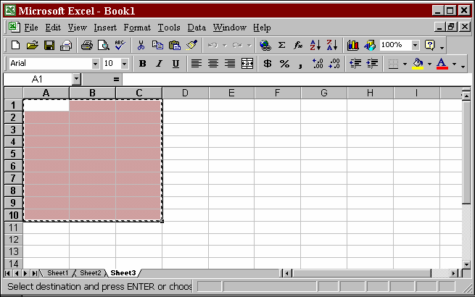
3.5. Bekerja Dengan Excel 2000 Dalam Excel 2000 kita akan sering berhubungan dengan kata Sel dan Range. Untuk itu kita jelaskan lagi bahwa SEL adalah perpotongan antara kolom dengan baris. Sedangkan RANGE adalah gabungan dari beberapa sel. Misalnya kumpulan sel A1 sampai dengan C10 disebut sebagai range A1:C10, kita juga bisa menyebutnya dengan range C10:A1.
Lihat Gambar 3.8 Sel Dan Range

Slide 14
3.5.1 Mengenal Tipe Data Pada Excel 2000 Sebelum melangkah lebih jauh dengan Excel 2000, ada baiknya terlebih dahulu kita mengenal tipe-tipe data yang terdapat pada excel itu sendiri.
1. Tipe Data Alpha Numerik/Teks Adalah tipe data berupa teks seperti huruf (A – Z, a – z), simbol (*, ^, $, %, #, @, dll) dan angka (0 – 9) yang tidak akan diproses secara matematika. Data dengan tipe ini, dalam excel 2000 akan dibuat rata kiri dan selalu didahului oleh label prefiks berupa tanda kutip satu (‘) yang diberikannya secara otomatis. 1
3. Tipe Data Formula Adalah tipe data yang terdiri dari rumus-rumus, seperti perkalian,pembagian, penjumlahan serta fungsi matematika lainnya. Tipe data ini ini merupakan tipe data yang terpenting dalam Excel 2000, karena akan selalu digunakan dalam pengolahan data.
2.Tipe Data Numerik/Angka Adalah data yang terdiri dari angka (0 – 9), waktu dan tanggal yang dapat diproses secara matematika. Penulisan data dengan tipe ini tidak boleh didahului oleh label prefiks. Data numerik ini akan ditampilkan rata kanan oleh Excel 2000.

Slide 15
3.5.2 Menggerakkan Penunjuk Sel (Cell Pointer)
Cell Pointer berfungsi untuk penunjuk sel aktif. Yang dimaksud dengan sel aktif ialah sel yang akan dilakukan suatu operasi tertentu. Untuk menggerakan ponter dengan Mouse dapat dilakukan dengan meng-klik sel yang diinginkan. Untuk sel yang tidak kelihatan kita dapat menggunakan Scroll Bar untuk menggeser layar hingga sel yang dicari kelihatan lalu klik sel tersebut. Untuk kondisi tertentu kita lebih baik menggunakan keyboard. Berikut daftar tombol yang digunakan untuk menggerakan pointer dengan keyboard :

Slide 16
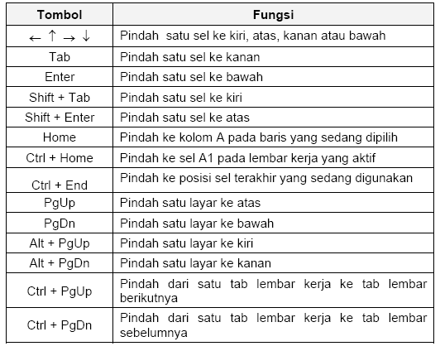
Tabel 3.1. Penunjuk Sel

Slide 17
3.5.3. Memilih Area Kerja
1. Memilih Sel
Memilih sel cukup dengan meng-klik pada sel yang dituju.
2. Memilih Range
Untuk memilih/mengaktifkan suatu range dapat dilakukan dengan 2 cara, yaitu
a. Menggunakan Mouse
Klik dan tahan mouse di awal range (Ingat : jangan meng-klik dibagian kanan bawah, karena bagian ini mempunyai fungsi lain)
▪ Geser mouse sampai ke akhir range
▪ Lepaskan tombol mouse
b. Menggunakan Keyboard
▪ Letakkan penunjuk sel di awal range
▪ Tekan tombol SHIFT dan sorot range dengan menggunakan tanda panah.
3. Memilih Baris dan Kolom
Isi suatu kolom dan baris dapat kita sorot/pilih secara keseluruhan dengan meng-klik di huruf kolom atau nomor baris yang diinginkan.

Slide 18
3.5.4 Memasukkan Data
Dalam Excel 2000 ada beberapa jenis data yang harus kita ketahui, diantaranya adalah data berupa teks, nilai/angka, tanggal dan jam yang masing-masingnya mempunyai format tersendiri. Secara umum cara memasukan data ke dalam suatu sel dapat dilakukan sebagai berikut ;
1. Pilih dan klik sel tempat data yang akan dimasukan.
2. Ketikkan data yang akan dimasukkan.
3. Tekan enter untuk mengakhirinya.
Kita juga dapat menggunakan tombol ←, →, ↑, ↓ atau tombol PgDn dan PgUp untuk mengakhiri pemasukan data. Untuk mengedit data yang telah dimasukan dapat digunakan tombol fungsi F2 dengan cara mengarahkan penunjuk sel ke sel yang dituju lalu tekan tombol F2, lakukan perbaikan. Gunakan tombol ESC untuk membatalkan pemasukkan data.

Slide 19
3.5.5 Menghapus Data`
Untuk menghapus data disuatu sel atau range tertentu, dapat dilakukan dengan cara:
1. Pilih sel atau range yang datanya akan dihapus
2. Pilih dan Klik menu Edit, Clear, Contents Del atau langsung meng-klik tombol Delete.
Dengan langkah diatas, format dan komentar sel tidak akan dihapusnya. Yang dimaksud dengan format sel/range adalah selain dari isi sel itu sendiri, misalnya garis tabel, shadow, dll. Sedangkan komentar adalah teks yang dimasukkan pada suatu sel, jika pointer sel diarahkan ke sel tersebut, maka akan muncul komentar. Untuk menghapus format sel ini dapat dilakukan dengan memilih Edit, Clear, Formats dan Edit, Clear, Comments untuk menghapus komentar. Dan pilih Edit, Clear, All untuk menghapus semuanya (isi, format dan komentar yang terdapat pada suatu sel/range).

Slide 20
3.5.6 Mengatur Lebar Kolom
Lebar kolom pada Excel 2000 dapat kita ubah sesuai dengan keinginan kita. Ada beberapa metoda yang disediakan oleh Excel 2000, yaitu ;
1. Mengubah Lebar Kolom Menjadi Lebar Tertentu Untuk mengubah lebar kolom menjadi lebar tertentu, dapat dilakukan dengan cara ;
a. Letakkan Penunjuk sel pada kolom yang akan dirubah, jika kolomnya yang dirubah lebih dari satu kolom, maka sorotlah seluruh kolom yang akan diubah.
b. Pilih dan klik menu Format, Column, Width, maka kotak dialog pengubahan kolom akan ditampilkan, seperti berikut ;
c. Pada kotak isian
Column Width, ketikkan nilai lebar kolom yang diinginkan.
d. Klik OK untuk menutup kotak dialog ini.
Gambar 3.9. Mengatur Lebar Kolom

Slide 21
a. Arahkan penunjuk mouse pada batas kanan dari kolom yang akan diubah, sehingga penunjuk mouse berubah bentuk menjadi panah dua arah. Jika ingin mengubah beberapa kolom, sorotlah terlebih dahulu kolom-kolom yang diubah, lalu arahkan penunjuk mouse pada kolom bagian kanan.
Ingat : Penunjuk mouse diletakkan disebelah kanan huruf kolom.
b. Klik dan geser penunjuk mouse tersebut kekiri atau kekanan sesuai dengan lebar kolom yang diinginkan.
2. Mengubah Lebar Kolom Menggunakan Mouse
Mengubah lebar kolom dengan Mouse dapat dilakukan lebih cepat dibanding dengan cara diatas.
Caranya seperti berikut ini ;

Slide 22
a. Arahkan penunjuk mouse pada huruf sebelah kanan dari kolom yang akan diubah.
Misalkan Kolom B, letakkan penunjuk m ouse disebelah kanan dari huruf B tersebut, sehingga penunjuk mouse berubah menjadi tanda panah dua arah.
b. Klik dua kali pada kondisi penunjuk mouse seperti itu.
Ingat : data telah ada pada kolom tersebut sebelumnya.
Dengan perintah ini otomatis lebar kolom akan disesuaikan dengan data yang terpanjang.
3. Mengubah Lebar Kolom Agar Sesuai Dengan Panjang Data Kita juga dapat mengatur agar lebar kolom berubah otomatis sesuai dengan panjang data pada kolom tersebut, hal ini dapat dilakukan dengan cara ;

Slide 23
3.5.7 Mengatur Tinggi Baris
1. Letakkan penunjuk sel pada baris yang akan diubah tingginya. Jika lebih dari satu baris, maka sorotlah terlebih dahulu seluruh baris yang akan diubah.
Untuk mengubah tinggi baris sesuai dengan kebutuhan kita, dapat dilakukan dengan cara ;
2. Pilih dan klik menu Format, Row, Height, sehingga muncul kotak dialog seperti berikut;
Gambar 3.10. Mengatur Tinggi Baris

Slide 24
3. Pada kotak Row Height, isilah sesuai dengan nilai tinggi baris yang diinginkan.
4. Klik OK sebagai tanda persetujuan.
Untuk lebih cepatnya, kita juga bisa menggunakan mouse untuk mengubah tinggi baris, caranya ;
1). Arahkan penunjuk mouse pada bagian bawah dari nomor baris yang akan diubah tingginya. Jika lebih dari satu baris, maka sorotlah seluruh nomor baris yang akan diubah tingginya, lalu arahkan penunjuk mouse kebagian paling bawah dari nomor yang akan diubah tersebut.
2). Klik dan geserlah mouse ke atas atau kebawah sesuai dengan tinggi yang inginkan.

Slide 25
3.5.8 Membuka Lembar Kerja Baru
1. Pilih dan klik menu File, New atau tekan Ctrl+N, sehingga muncul kotak dialog membuka lembar kerja.
2. Pada kotak dialog tersebut, klik Tab General dan pilih icon workbook.
3. Klik OK untuk menutup kotak dialog ini.
Membuka lembar kerja baru dapat dilakukan seperti berikut ;
Disamping cara disamping,
kita juga bisa membuka lembar kerja dengan meng-klik
Icon New () yang terdapat toolbars standar. Cara ini lebih efektif dan cepat dibanding dengan cara diatas.

Slide 26
3.5.9 Membuka Lembar Kerja Yang Telah Ada
4
3
2
1
Membuka lembar kerja yang telah ada dapat dilakukan dengan cara ;
Pilih dan klik menu File, Open atau tekan Ctrl+O sehingga muncul kota dialog membuka file. Dapat juga dilakukan dengan meng-klik Icon Open() yang terdapat pada toolbars standar.
Pada tombol daftar pilihan Look In, pilih dan klik folder yang dinginkan.
Pada kotak isian File Name ketikan nama file yang akan dibuka, atau klik nama file yang terdapat kotak Look In.
Klik Open untuk membuka lembar kerja tersebut.

Slide 27
3.5.10. Menyimpan Lembar Kerja
4
3
2
1
Untuk menyimpan lembar kerja, dapat dilakukan dengan cara ;
Pilih dan klik menu File, Save, sehingga muncuk kotak dialog penyimpan.
Pada kotak Save In pilih dan klik forder tempat penyimpanan data.
Pada kotak isian file name ketikkan nama file dari lembar kerja yang akan disimpan.
Klik Save untuk menyimpan lembar kerja.
Setelah melakukan proses diatas, untuk menyimpan selanjutnya dapat dilakukan dengan meng-klik Icon Save ()yang terdapat pada toolbars standar.
Notes:
Setelah melakukan proses diatas, untuk menyimpan selanjutnya dapat dilakukan dengan meng-klik Icon Save ()yang terdapat pada toolbars standar.

Slide 28
3. 5.11. Menyimpan Lembar Kerja dengan Nama lain
1. Pilih dan klik menu File, Save As, sehingga muncul kotak dialog Save As.
3. Pada kotak isian file name ketikkan nama file dari lembar kerja yang akan disimpan.
4. Klik Save untuk menyimpan lembar kerja.
2. Pada kotak Save In pilih dan klik forder tempat penyimpanan data.
Menyimpan lembar dengan nama lain, biasanya bertujuan untuk membuat duplikat dari lembar kerja, atau ingin membuat lembar kerja baru dengan format yang sama dengan lembar kerja yang akan disimpan. Hal ini dapat dilakukan dengan cara ;

Slide 29
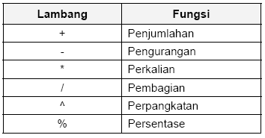
3.6. Menggunakan Rumus (Formula) dan Fungsi
Rumus merupakan bagian terpenting dari Program Excel ini, karena setiap tabel dan dokumen yang kita ketik akan selalu berhubungan dengan rumus dan fungsi. Operator matematika yang akan sering digunakan dalam rumus adalah ;
Tabel 3.2. Operator Matematika
Proses perhitungan akan dilakukan sesuai dengan derajat urutan dari operator ini, dimulai dari pangkat (^), kali (*), atau bagi (/), tambah (+) atau kurang (-).

Slide 30
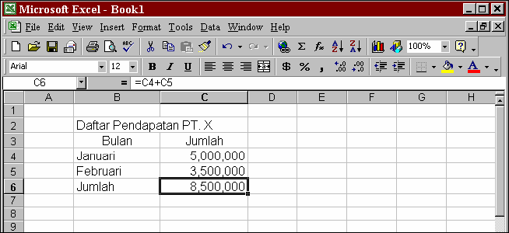
3.6.1 Menulis Rumus
Untuk menulis rumus, ada beberapa cara, diantaranya (lihat contoh berikut) :
Gambar 3.11. Contoh Penulisan Rumus

Slide 31
1. Menulis rumus dengan mengetikkan angka langsung
a. Letakkan penunjuk sel pada sel tempat hasil rumus akan ditampilkan (pada contoh diatas sel C6)
b. Pada formula bar, ketikkan = 5000000+3500000, lalu tekan tombol enter.
Menulis rumus dengan cara ini cukup mudah kalau rumusnya sederhana dan pendek serta angkanya tetap.
2. Menulis rumus dengan menggunakan alamat sel
a. Letakkan penunjuk sel pada sel tempat hasil rumus ditampilkan (sel C6 misalnya)
b. Pada formula bar, ketikkan = C4+C5, lalu tekan tombol enter.
Menulis rumus dengan cara ini sangat bermanfaat jika datanya sering berubah.
3. Menulis rumus dengan bantuan mouse
a. Letakkan penunjuk sel pada sel tempat hasil rumus akan ditampilkan (pada contoh diatas sel C6)
b. Ketikkan = , kemudian pilih dan klik sel C4
c. Ketik +, kemudian pilih dan klik sel C5
d. Tekan tombol enter
Menulis rumus dengan cara ini sangat dianjurkan karena memperkecil kemungkinan salah ketik alamat sel.

Slide 32
3.6.2 Menggunakan Fungsi
Fungsi sebenarnya adalah rumus yang sudah disediakan oleh Excel 2000, yang akan membantu dalam proses perhitungan. kita tinggal memanfaatkan sesuai dengan kebutuhan. Pada umumnya penulisan fungsi harus dilengkapi dengan argumen, baik berupa angka, label, rumus, alamat sel atau range. Argumen ini harus ditulis dengan diapit tanda kurung (). Perhatikan kembali contoh diatas, tapi kita akan menggunakan fungsi untuk mengolahnya.
Cara menulis fungsi :
2. Menulis fungsi dengan memanfaatkan Paste Function
Paste Function adalah salah satu cara untuk menulis fungsi yang disediakan oleh Excel 2000, dimana kita dipandu untuk menulis fungsi beserta argumennya, sehingga kesalahan dalam pengetikkan fungsi dan argumennya dapat terhindar.
Untuk menggunakan fasilitas ini, ikuti langkah - langkah berikut ;
1. Menulis fungsi secara langsung (manual)
a. Letakkan penunjuk sel pada sel tempat hasil fungsi akan ditampilkan (pada contoh diatas sel C6)
b. Ketikkan =SUM(C4:C5)
c. Tekan tombol enter untuk memprosesnya.
Catt. SUM(C4:C5), SUM adalah fungsi untuk penjumlahan dan (C4:C5) adalah argumen berupa alamat sel.

Slide 33
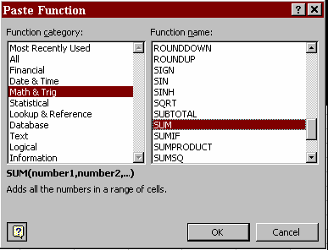
b. Pilih dan Klik menu Insert, Function atau klik icon paste function yang terdapat pada toolbar standar. Maka akan tampil kotak dialog berikut ;
Gambar 3.12. Paste Function
c. Pada daftar pilihan Function category, pilih dan klik Math & Trig, maka dibagian Function name akan muncul daftar fungsi matematika dan trigonometri yang disediakan Excel 2000.
a. Letakkan penunjuk sel pada sel tempat hasil fungsi akan ditampilkan ( pada contoh diatas, sel C6 )

Slide 34
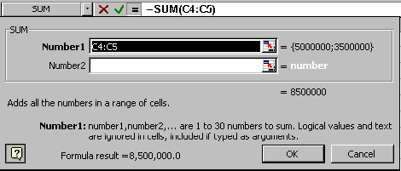
d. Pilih dan Klik fungsi SUM karena kita akan menggunakan fungsi ini untuk menjumlahkan. Pada bagian bawah dari daftar pilihan tersebut ditampilkan sintak penulisan dari fungsi yang dipilih. Seperti diatas, aturan penulisan fungsi SUM adalah SUM(number1,number2,…).
e. Klik OK sebagai tanda persetujuan, berikutnya akan tampil kotak pengisian argumen dari fungsi, seperti berikut ;
Gambar 3.13. Pengisian Argumen dari Fungsi
f. Pada kotak isian Number1, tentukan range data yang akan dijumlah, dalam hal ini kita isikan range C4:C5. Kalau masih ada range yang lain, maka dapat diisikan pada daftar isian number2. Saran : Dalam pengisian range ini sebaiknya menggunakan tombol pemilihan range yang terdapat disebelah kanan kotak isian.
g. Klik OK jika argumen yang dimasukan telah benar. Maka hasilnya akan ditampilkan pada sel yang dipilih tadi. (sel C6)

Slide 35
3.6.3 Mengenal Fungsi yang sering digunakan
Dari gambar kotak dialog Paste Function diatas dapat diambil kesimpulan bahwa Excel 2000 membagi fungsi berdasarkan kelompok masing, seperti kelompok financial, date & time, math & trig, statistical, database, dan satu kelompok untuk fungsi yang sering digunakan (most recently used). Pada bagian ini kita akan membahas sebagian dari fungsi yang sering digunakan tersebut. Untuk membantu penjelasannya, perhatikan tabel berikut ;
Gambar 3.14. Contoh Fungsi yang Sering Digunakan

Slide 36
1. Fungsi Average(…)
Fungsi ini digunakan untuk mencari nilai rata-rata dari sekumpulan data(range). Bentuk umum penulisannya adalah ; =AVERAGE(number1,number1,…), dimana number1, number2, dan seterusnya adalah range data yang akan dicari nilai rata-ratanya.
Untuk mengisi nilai rata-rata pada contoh diatas, maka rumusnya adalah =AVERAGE(E8:G8) kemudian tekan tombol enter. Hal yang sama juga bisa dilakukan untuk mengisi sel i8 INGAT posisi penunjuk sel harus berada pada sel i8 sebelum perintah tersebut dilaksanakan.
2. Fungsi Logika IF(…)
Fungsi ini digunakan jika data yang dimasukkan mempunyai kondisi tertentu. Misalnya, jika nilai sel A1=1, maka hasilnya 2, jika tidak, maka akan bernilai 0. Biasanya fungsi ini dibantu oleh operator relasi (pembanding) seperti berikut ;
Tabel 3.2. Operator Relasi (Pembading)

Slide 37
Bentuk umum penulisan fungsi ini adalah ; =IF(logical_test,value_if_true,value_if_false), artinya kalau ekspresi logika (logical_test) bernilai benar, maka perintah pada value_if_true akan dilaksanakan, jika salah, maka perintah pada value_if_false yang akan dilaksanakan. Lihat contoh berikut ;
Gambar 3.15. Contoh Fungsi Logika IF
Kolom keterangan diisi dengan ketentuan, jika status sama dengan K, maka keterangannya KAWIN, jika tidak, maka keterangan berisi TIDAK KAWIN. Ini dapat diselesaikan dengan rumus =IF(C3=”K”, “KAWIN”,”TIDAK KAWIN”).
Pada rumus diatas kita lihat bahwa jika datanya bertipe Teks/alpha numerik harus diapit oleh tanda kutip dua lain halnya dengan tipe data numerik, tidak boleh menggunakan tanda kutip. Untuk kondisi IF bertingkat, coba perhatikan rumus untuk mengisi nilai huruf pada contoh pertama tadi. (kasus nilai mahasiswa) =IF(H8>=81,"A",IF(H8>=66,"B",IF(H8>=56,"C",IF(H8>40,"D","E")))), hal yang sama juga bisa dilakukan untuk mengisi kolom keterangan, dengan ketentuan, Jika nilai hurufnya sama dengan “A” maka keterangan “SANGAT MEMUASKAN, jika “B” maka “MEMUASKAN”, jika “C”, maka “CUKUP”, dan jika “D” maka bernilai “KURANG”, selain dari itu, maka bernilai “GAGAL”. Coba anda isi, OK !.

Slide 38
3. Fungsi Max(…)
Fungsi ini digunakan untuk mencari nilai tertinggi dari sekumpulan data (range). Bentuk umum penulisannya adalah ; =MAX(number1,number1,…), dimana number1, number2, dan seterusnya adalah range data (numerik) yang akan dicari nilai tertingginya. Untuk mengisi sel H16 pada contoh diatas, maka rumusnya adalah =MAX(H8:H15)
4. Fungsi Min(…)
Sama halnya dengan fungsi max, bedanya fungsi min digunakan untuk mencari nilai terendah dari sekumpulan data numerik. Kita dapat mengisi sel H17 dengan rumus =MIN(H8:H15).
5. Fungsi Count(…)
Fungsi Count digunakan untuk menghitung jumlah data dari suatu range yang kita pilih. Pada contoh diatas, range yang kita pilih adalah (H8:H15). Maka dapat ditulis rumusnya untuk mengisi sel H19 dengan =COUNT(H8:H15).

Slide 39
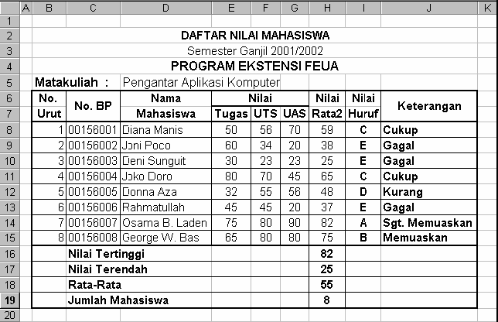
6. Fungsi Sum(…)
Fungsi SUM digunakan untuk menjumlahkan sekumpulan data pada suatu range. Bentuk umum penulisan fungsi ini adalah =SUM(number1,number2,…). Dimana number1, number2 dan seterusnya adalah range data yang akan dijumlahkan. Lihat pembahasan sebelumnya. Jika berhasil mempraktekkan rumus diatas, maka hasil akhir dari contoh nilai mahasiswa diatas adalah ;

Slide 40
7. Fungsi STDEV(…)
Digunakan untuk menentukan standar deviasi dari suatu data (range). Bentuk umum penulisan fungsi ini adalah =STDEV(number1,number2,…). Dimana number1, number2 dan seterusnya adalah range data koresponden yang akan dicari nilai standar deviasinya.
8. Fungsi Var(…)
Fungsi ini digunakan untuk menentukan nilai variance dari suatu data (range). Bentuk umum penulisan fungsi ini adalah =VAR(number1,number2,…). -------------------------------------------------------------------- untuk membantu penjelasan fungsi left, mid dan right, perhatikan tabel berikut;

Slide 41
9. Fungsi Left(…)
Fungsi left digunakan untuk mengambil karakter pada bagian sebelah kiri dari suatu teks. Bentuk umum penulisannya adalah =LEFT(text,num_chars). Dimana text adalah data yang akan diambil sebagian karakternya dari sebelah kiri, num_chars adalah jumlah karakter yang akan diambil. Lihat rumus pada sel E3 di atas.
11. Fungsi RIGHT
Fungsi ini merupakan kebalikan dari fungsi left, kalo fungsi left mengambil sejumlah karakter dari sebelah kiri, maka fungsi mengambil sejumlah karakter dari sebelah kanan teks.. Bentuk umum penulisannya adalah =RIGHT(text,num_chars). Dimana text adalah data yang akan diambil sebagian karakternya dari sebelah kanan, num_chars adalah jumlah karakter yang akan diambil. Lihat rumus pada sel E5 diatas.
12. Fungsi HLOOKUP dan VLOOKUP
Fungsi HLOOKUP dan VLOOKUP digunakan untuk membaca suatu tabel secara horizontal (VLOOKUP) atau secara vertikal (VLOOKUP). Bentuk umum penulisan fungsi ini adalah : =HLOOKUP(Lookup_value, Table_array, Row_index_num,…)
=VLOOKUP(Lookup_value Table_array, Col_index_num,…)
10. Fungsi MID
Fungsi ini digunakan untuk mengambil sebagian karakter bagian tengah dari suatu teks. Bentuk umum pemakaian fungsi ini adalah =MID(text,start_num,num_chars). Artinya mengambil sejumlah karakter mulai dari start_num, sebanyak num_char. Untuk jelasnya pelajari rumus pada sel E4 diatas.

Slide 42
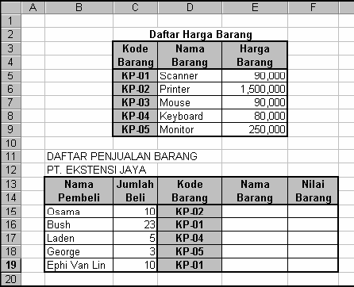
Dari rumus diatas, dapat dilihat bahwa bedanya hanya pada nomor indeksnya saja, kalau kita pakai HLOOKUP, maka digunakan nomor indeks baris (Row_index_num), tapi kalu pakai VLOOKUP digunakan nomor indeks kolom (Col_index_num). Nomor indeks adalah angka untuk menyatakan posisi suatu kolom/baris dalam tabel yang dimulai dengan nomor 1 untuk kolom/baris pertama dalam range data tersebut. Untuk contoh buatlah tabel berikut :
Gambar 3.18. Contoh Penulisan Fungsi HLOOKUP dan VLOOKUP

Slide 43
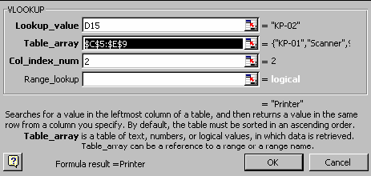
Dari tabel diatas, kita akan mengisi kolom Nama Barang dan Nilai barang berdasarkan dari tabel daftar harga barang. Kita dapat mengisi sel E15 dengan rumus =VLOOKUP(D15,$C$5:$E$9,2) dan sel F15 dengan rumus =C15*VLOOKUP(D15,$C$5:$E$9,2). Copylah rumus tersebut kebawah sampai data terakhir. Untuk menghindari kesalahan pengetikan rumus, kita dapat menggunakan fasilitas yang telah disediakan oleh Excel 2001 (insert, function), dengan cara ;
• Klik sel E15
• Pada daftar Function category, klik Lookup & Reference dan pada Function name klik VLOOKUP lalu klik OK sehingga tampil kotak dialog VLOOKUP seperti berikut ;
• Pilih menu Insert dan klik Function sehingga muncul kotak dialok Paste Function.
Gambar 3.19. Kotak Dialog Vlookup pada Function Category

Slide 44
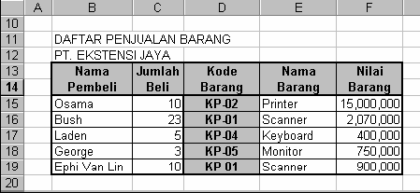
• Lookup_value diisi dengan sel kunci yang akan dibandingkan dengan tabel. Untuk contoh diatas, ketikkan D15.
• Table_array diisi dengan range tabel data yang akan dibaca (tabel daftar harga barang). Ketikkan C5:E9 lalu tekan tombol F4 agar alamat sel tersebut menjadi absolut. Sehingga rumusnya menjadi $C$5:$E$9
• Klik OK, maka hasilnya ditampilkan pada sel E15. Copylah rumus tersebut ke bawah sampai data terakhir. Lakukan hal yang sama untuk mengisi kolom nilai barang. Jika tidak ada kesalahan, maka hasilnya seperti berikut ;
• Col_index_num diisi nomor indeks kolom yang akan dimabil datanya, dalam hal ini isi dengan 2 karena kita akan mengambil data nama barang.
Gambar 3.20. Hasil Tampilan Penggunaan Fungsi Vlookup

Slide 45
3.7. Mengatur Tampilan
Mengatur tampilan merupakan hal penting dilakukan, karena dengan tampilan yang lebih baik, maka apa yang kita olah akan lebih mudah dibaca dan dimengerti. Ada empat hal yang perlu kita atur tampilannya, yaitu ;

Slide 46
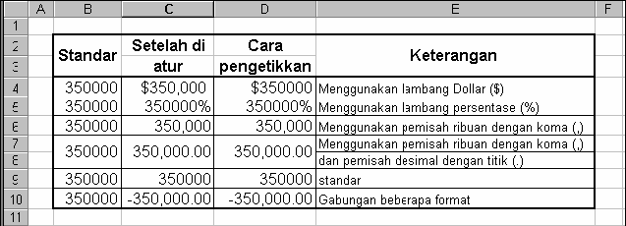
3.7.1 Mengatur Tampilan Data Angka
Ada dua cara untuk mengatur format tampilan data angka ;
1. Secara langsung (Manual)
Secara manual maksudnya adalah kita langsung mengetikkan format tampilan angka sewaktu kita mengetikkan angka itu sendiri. Misalnya kita ingin menggunakan pemisah ribuan dengan koma(,), maka kita tinggal mengetikkan 500,000.
Untuk lebih jelasnya perhatikan tabel dibawah ini ;
Gambar 3.21. Pengaturan Format Tampilan Data Angka Secara Manual

Slide 47
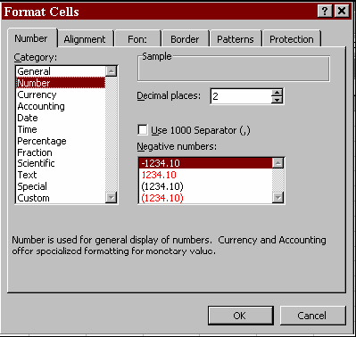
2. Menggunakan Perintah Format Cell
Perintah format cell sangat dianjurkan guna mengurangi kesalahan dalam pengetikan data angka. Ikuti langkah-langkah dibawah ini untuk menggunakan perintah ini;
Sorot terlebih dulu sel atau range yang akan diatur tampilannya.
Pilih dan klik menu Format, Cell atau cukup dengan menekan tombol Ctrl+1. Maka akan tampil kotak dialog format cell.
Klik tab Number dan pada daftar pilihan Category, pilih kategori format yang diinginkan. Untuk sementara kita pilih Number
Klik OK untuk menutup jendela ini. Jika kita memilih katagori Currency atau Accounting, pilih dan klik lambang uang yang diinginkan pada daftar pilihan Symbol.
Pada tab Decimal place tentukan jumlah digit angka desimal yang ditampilkan, standarnya 2 digit. Ceklis pada Use 1000 separator(,) jika ingin memberi pemisah koma (,) pada angka ribuan. Pada daftar pilihan dibawahnya pilih salah tanda negatif yang diinginkan.
Gambar 3.22. Pengaturan Menggunakan Format Cell

Slide 48
3.7.2 Mengatur Tampilan Data Tanggal
Untuk memasukan data tanggal ini disesuaikan dengan format tanggal yang berlaku pada windows, standarnya mm/dd/yy(bulan/tanggal/tahun). Misalnya ingin mengetikkan tanggal 13 Januari 2001, maka cukup diketikkan 01/13/01. Untuk jelasnya ikuti langkah berikut ;
• Letakkan penunjuk sel diposisi yang dinginkan.
• Ketikkan tanggal yang dinginkan, misalnya tanggal 1 Nopember 2001 dengan cara 11/01/01.
• Sorotlah sel/range tersebut untuk diubah tampilan format tanggalnya.
• Pilih dan klik menu Format, Cell, maka kotak dialog format cell akan ditampilkan.
• Pada kotak dialog tersebut, klik tab Number dan pilih Date pada daftar pilihan Category.

Slide 49
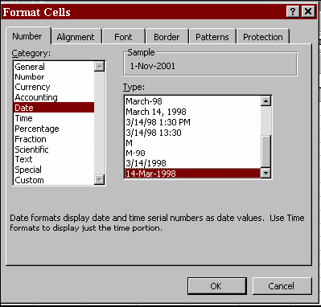
• Pada tab Type pilih jenis tampilan tanggal yang dinginkan. Lihat gambar berikut ;
Gambar 3.23. Pengaturan Menggunakan Format Cell
Pada kotak sample kita dapat melihat hasil tampilannya.
• Klik OK untuk menutup jendela ini. Maka sel/range yang disorot tadi akan berubah sesuai dengan format yang telah diset tadi.

Slide 50
3.7.3 Mengatur Tampilan Data Waktu
Sama halnya dengan memasukan data tanggal, memasukan data waktu juga harus disesuaikan dengan format waktu pada windows. Untuk melihat format waktu di windows, dapat dilihat pada bagian kanan bawah dari windows. Defaultnya adalah hh:mm:ss (jam:menit:detik), misalkan kita ingin memasukkan jam 12 tepat, maka ketikkan 12:00. Untuk lebih jelas, ikuti langkah-langkah berikut ini :
• Letakkan penunjuk sel diposisi yang dinginkan.
• Ketikkan waktu/jam yang dinginkan, misalnya jam 2 siang lewat 25 menit dengan cara 14:25
• Sorotlah sel/range tersebut untuk diubah tampilan format waktunya.
• Pilih dan klik menu Format, Cell, maka kotak dialog format cell akan ditampilkan.
• Pada kotak dialog tersebut, klik tab Number dan pilih Time pada daftar pilihan Category.

Slide 51
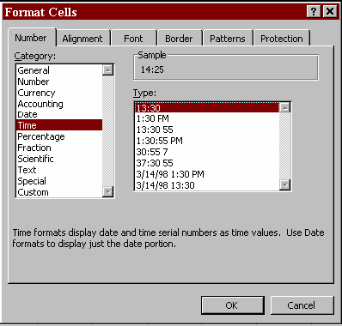
• Pada tab Type pilih jenis tampilan waktu yang dinginkan. Lihat gambar berikut ; Kotak sample akan menampilkan hasil pilihan anda.
Gambar 3.24. Pengaturan Tampilan Data Waktu
• Klik OK untuk menutup jendela ini. Maka sel/range yang disorot tadi akan berubah sesuai dengan format yang telah kita set. Jika ingin menampilkan tanggal dan waktu sekarang, kita langsung dapat mengetikkan =NOW() pada formula bar, lalu tekan tombol enter.

Slide 52
3.7.4 Mengatur Tampilan Data Huruf/Teks
Seperti Word 2000, di Excel 2000 kita juga bisa mengatur tampilan huruf, apakah cetak tebal, miring, garis bawah, berwarna merah dengan font Arial, Times New Roman dan lain sebagainya. Untuk lebih jelasnya, ikuti langkah-langkah berikut ini :
• Sorotlah terlebih dahulu sel/range yang akan diubah tampilannya.
• Pilih dan klik menu Format, Cell atau tekan tombol Ctrl+1. Kotak dialog format cell akan ditampilkan.
• Pada kotak dialog tersebut pilih tab Font, sehingga tampilannya menjadi ;

Slide 53
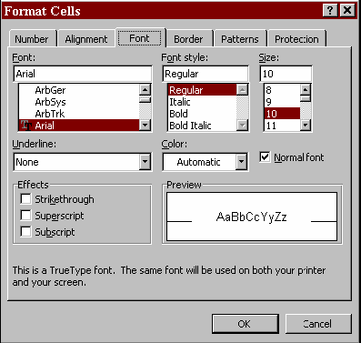
• Pilih dan klik nama huruf (Font), gaya tampilan huruf (Font style), ukuran huruf (Size), jenis garis bawah (Underline), warna huruf (Color) dan efek khusus lainnya sesuai keinginan kita.
• Klik OK untuk menutup jendela ini.

Slide 54
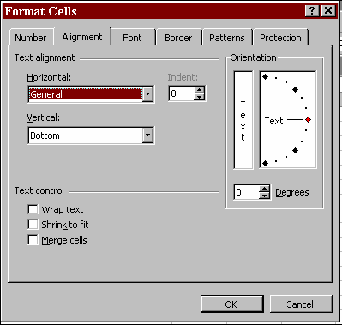
Untuk mengatur perataan tampilan data, dapat dilakukan dengan ;
• Sorotlah terlebih dahulu sel/range yang akan diubah tampilannya.
• Pilih dan klik menu Format, Cell atau tekan tombol Ctrl+1.
Kotak dialog format cell akan ditampilkan.
• Pada kotak dialog tersebut pilih tab Alignment, sehingga tampilannya menjadi ;
Gambar 3.26. Pengaturan Perataan Tampilan Data

Slide 55
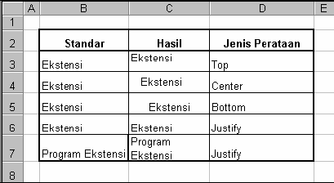
• Pilihan Horizontal digunakan untuk memilih perataan tampilan teks secara horizontal. Lihat Gambar ;
Gambar 3.26. Pengaturan Perataan Tampilan Data Secara Horizontal

Slide 56
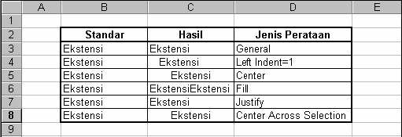
• Pilihan Vertical digunakan untuk memilih perataan tampilan teks secara vertikal. Lihat Gambar ;
Gambar 3.27. Pengaturan Perataan Tampilan Data Secara Vertikal

Slide 57
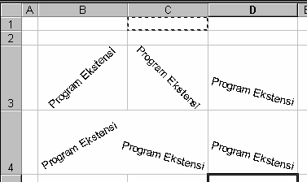
• Kotak Orientasi, digunakan untuk mengatur orientasi/arah perataan data dengan derajat posisi kemiringanya. Coba anda pelajari bagaimana cara membuat tampilan berikut ;
Gambar 3.28. Pengaturan Orientasi Perataan Tampilan Data
• Klik OK untuk menutup jendela ini.

Slide 58
3.8. Edit Data
Dalam materi edit data ini, kita akan membahas bagaimana caranya menyalin data (copy), memindahkan data (cut), menyisip baris dan kolom (insert), menghapus baris dan kolom (delete) dan bagaimana caranya memberi bingkai dari data yang kita buat.

Slide 59
3.8.1 Menyalin Data (Copy)
Menyalin data yang ada pada suatu sel/range dapat dilakukan dengan dua cara :
1. Menggunakan perintah Copy
• Sorotlah terlebih dahulu sel/range yang akan di salin.
• Pilih dan klik menu Edit, Copy atau cukup dengan menekan tombol Ctrl+C.
• Pindahkan penunjuk sel ke lokasi yang dinginkan.
• Pilih dan klik menu Edit, Paste atau dengan menekan tombol Ctrl+V.

Slide 60
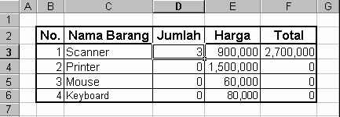
2. Menggunakan Mouse
Perhatikan tabel berikut ;
Gambar 3.29. Menyalin/Mencopy Data Dengan Mouse
Asumsi jumlah barang sama.
1. Sorotlah sel/range yang akan di salin, sebagai contoh sel d3.
2. Arahkan penunjuk mouse ke Fill Handle (perhatikan tabel) sehingga berubah menjadi tanda plus (+), agak kecil ukurannya dengan yang sebelumnya.
3. Klik, jangan dilepas, dan geserlah penunjuk mouse tersebut ke sel yang yang dituju. Untuk contoh diatas sel D6, baru tombol mouse dilepaskan.
Dengan cara yang sama kita juga bisa melakukan proses penyalinan rumus. Lihat tabel, Sel F3 merupakan hasil perkalian dari sel D3 dengan sel E3. Lakukan proses penyalinan data seperti di atas.

Slide 61
3.8.2 Memindahkan Data (Cut)
Seperti menyalin data diatas, kita juga dapat memindahkan data dengan dua cara, yaitu ;
1. Menggunakan Perintah Cut
• Sorotlah terlebih dahulu sel/range yang akan dipindahkan.
• Pilih dan klik menu Edit, Cut atau cukup dengan menekan tombol Ctrl+X
• Pindahkan penunjuk sel ke lokasi yang dinginkan.
• Pilih dan klik menu Edit, Paste atau dengan menekan tombol Ctrl+V.
2. Menggunakan Mouse
Perhatikan kembali tabel diatas. Kita akan memindahkan tabel diatas, ke sel B10.
• Sorotlah terlebih dahulu sel/range yang akan di salin. Sebagai contoh sorotlah range B2:F6.
• Arahkan penunjukan mouse ke tepi kanan dari data yang disorot tadi. (tepi kanan kolom F, harus pada range yang disorot).
• Geserlah penunjuk mouse tersebut ke sel B10, maka otomatis data yang disorot tadi akan berpindah.

Slide 62
3.8.3 Menyisip Baris/Kolom (Insert)
Kadangkala kita ingin menyisip baris/kolom karena ada data yang tertinggal.
Perhatikan tabel sebelumnya :
1. Menyisip Baris
Kita akan menyisip baris pada lokasi baris kelima karena lupa memasukan barang Motherboar pada lokasi tersebut, maka caranya ;
Letakkanlah penunjuk mouse disel mana saja asal berada pada lokasi baris kelima. (misal sel B5)
Pilih dan klik menu Insert, Rows.

Slide 63
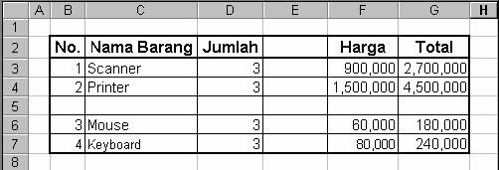
2. Menyisip Kolom
Pada saat mengetikan tabel diatas, kita lupa memasukkan kolom satuan setelah kolom jumlah barang. Untuk mengatasi hal tersebut ikuti langkah menyisip kolom berikut ;
Letakkanlah penunjuk mouse disel mana saja asal berada pada lokasi kolom yang diinginkan. Sebagai contoh kolom E, maka letakkakan di sel E.5 atau E.4 dsb)
Pilih dan klik menu Insert, Columns.
Jika anda berhasil melakukan proses diatas, maka hasilnya seperti berikut:
Gambar 3.30. Menyesip Baris dan Kolom

Slide 64
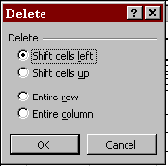
3.8.4 Menghapus Baris, Kolom dan Sel (Delete)
Untuk manghapus baris, kolom atau sel yang tidak diperlukan lagi, dapat dilakukan dengan cara ;
Pilih dan klik menu Edit, Delete, maka kota dialog delete akan ditampilkan seperti berikut ;
Sorotlah sel atau range yang akan dihapus.

Slide 65
• Pada kotak delete tersebut pilih salah satu model penghapusan berikut ini ;
1) Shift cell left, digunakan untuk menghapus seluruh isi sel/ range yang disorot dan diganti dengan data pada baris yang sama yang terletak disebelah kanannya.
2) Shift cell up, digunakan untuk menghapus seluruh isi sel/ range yang disorot dan diganti dengan data pada kolom yang sama yang terletak disebelah bawahnya.
3) Entire Row, digunakan untuk menghapus seluruh isi sel/ range pada baris yang disorot.
4) Entire Columns, digunakan untuk menghapus seluruh isi sel/range pada kolom yang disorot.
• Klik OK untuk menutup ini.

Slide 66
3.8.5. Mengetengahkan Judul Tabel (Merge & Center)
• Sorotlah judul tabel tersebut sesuai dengan lebar tabel. (sorot perbaris)
• Klik icon Merge & Center yang terletak pada toolbar standar.

Slide 67
3.8.6. Memberi Garis Pembatas (Border)
Bingkai atau garis pembatas perlu dibuat agar tampilan dari data yang kita buat lebih baik dan lebih mudah untuk dibaca. Untuk melakukan hal ini, ikuti langkah berikut ini :

Slide 68
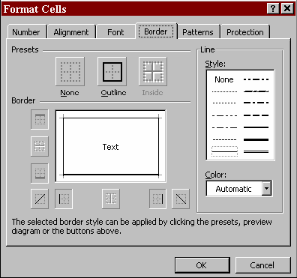
• Sorotlah sel/range yang akan diberi bingkai.
• Pilih menu Format dan klik Cell atau tekan tombol Ctrl+1, Kotak dialog format akan ditampilkan.
• Klik tab Border, maka akan ditampilkan seperti berikut ;
Gambar 3.32. Memberi Garis Pembatas

Slide 69
• Pada bagian Preset, pilih salah satu tombol berikut ;
• Pada bagian Style, pilih model garis yang dinginkan.
• Untuk memberi warna pada garis, pilih salah satu warna yang telah disediakan oleh Excel 2000 pada tab Color.
• Klik OK untuk menutup jendela ini.
• None, digunakan untuk menghapus seluruh garis pembatas dan bingkai yang telah ada.
• Outline, digunakan untuk membuat bingkai disekeliling sel atau range yang disorot.
• Inside, digunakan untuk menempatkan garis pembatas dibagian dalam range.
• Border, digunakan untuk memberi garis pembatas, pada bagian yang diinginkan, atas, tengah, bawah, miring, sebelah kanan, kiri dan lain-lain.

Slide 70
3.9. Membuat Tabel dan Grafik
Tabel dan grafik merupakan dua hal yang tak terpisahkan dalam mengelola data dengan Excel 2000.
Berikut ini kita akan membahas bagaimana cara membuat tabel dan grafik ini.

Slide 71
3.9.1 Membuat Tabel
Pada materi sebelumnya, membuat garis pembatas/bingkai, sebenarnya kita telah belajar membuat tabel, tapi pada bagian ini kita akan membuat tabel dengan memanfaat fasilitas yang telah disediakan oleh Excel 2000 yang dikenal dengan Autoformat. Dengan fasilitas ini, Excel 2000 telah menyediakan berbagai macam format tabel, kita tinggal memilih dan memanfaatkannya saja. Berikut cara menggunakan fasilitas ini :

Slide 72
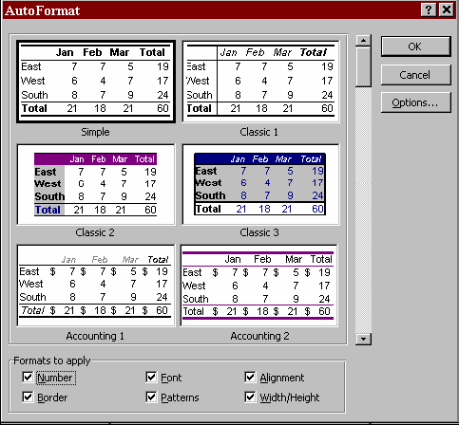
• Sorotlah range data yang akan dibuat tabelnya
Gunakan vertikal scroll bar untuk melihat model tabel lainnya yang disediakan oleh Excel 2000.
• Pilih menu Format, dan klik AutoFormat, maka kota dialog Auto Format akan ditampilkan seperti berikut ini ;
• Klik salah satu model tabel yang diinginkan.
• Klik OK untuk menutup jendela ini. Maka range yang disorot tadi akan diubah sesuai dengan tabel yang anda pilih.
Gambar 3.33. Membuat Tabel dengan AutoFormat

Slide 73
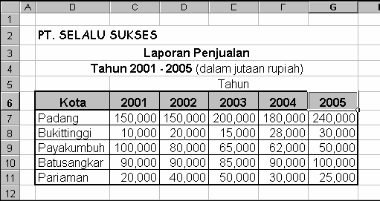
3.9.2 Membuat Grafik
1. Membuat Grafik Menggunakan Chart Wizard
Untuk membantu penjelasan materi ini, perhatikan tabel berikut ini :
Gambar 3.34. Membuat Contoh Tabel

Slide 74
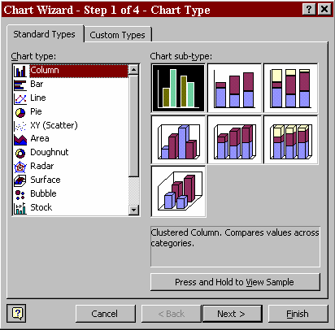
Langkah-langkah membuat grafik ;
1. Sorotlah range data yang akan dibuat grafik (mencakup judul baris dan judul kolom). Sebagai contoh, sorotlah range B6:G11.
2. Klik icon Chart Wizard , maka kotak dialog Chart Wizard-Step 1 0f 4, akan ditampilkan seperti berikut ;
Gambar 3.35. Kotak Dialog Chart Wizard

Slide 75
3. Pada daftar Chart type, pilih model grafik yang diinginkan dan pada Chart sub-type pilih model tampilan yang diinginkan. Untuk melihat tampilan grafik sementara, anda dapat meng- klik tombol Press and Hold to view sample tanpa melepaskan penekanan tombol mouse. Jika kurang puas dengan tampilan tersebut, kita juga dapat memilih model lain, dengan meng-klik Custom Type.
Untuk contoh pilihlah model Column dengan sub tipe yang terakhir(urutan ketujuh).

Slide 76
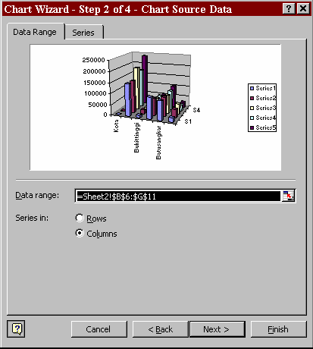
4. Klik Next, maka kota dialog Chart Wizard-Step 2 of 4
Isilah tab data range dengan meng-klik tombol pemilihan data yang terletak sebelah kanan kotak ini. Karena kita telah menyorot range data tersebut, maka otomatis akan ditampilkan. Kita tinggal memilih jenis Series in, apakah baris atau kolom. Dalam hal ini kita memilih baris. Kita juga diberi kebebasan untuk memilih model yang digunakan dengan meng-klik tab Series.
Gambar 3.36. Kotak Dialog Chart Wizard Step 2 of 4

Slide 77
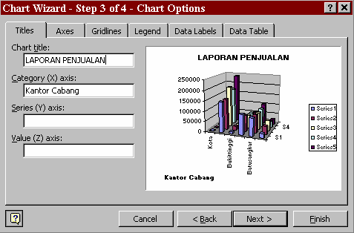
5. Klik Next, maka kota dialog Chart Wizard-Step 3 of 4 – Chart Options, ditampilkan seperti berikut ;
Gambar 3.36. Kotak Dialog Chart Wizard Step 3 of 4

Slide 78
6. Tab Titles digunakan untuk membuat judul grafik, dimana
• Chart Title, diisi dengan judul tabel
• Category (X) axis, diisi dengan judul tabel untuk sumbu X
• Series (Y) axis, diisi dengan judul tabel untuk sumbu Y
• Value (Z) axis, diisi dengan judul tabel untuk sumbu Z
7. Tab Axes digunakan untuk mengatur judul sumbu (axis), kita dapat mengatur apakah judul sumbu category (X)axis, series (Y) axis dan Value (Z) axis akan ditampilkan atau tidak. Jika ingin ditampilkan, ceklislah sumbu tersebut.
8. Tab Gridlines digunakan untuk mengatur tampilan garis skala pembantu (grid) pada sumbu X, Y dan Z dengan pilihan mayor gridlines (jarak antar garis agak lebar) dan minor gridlines (jarak antar garis dekat). Ceklislah pada sumbu yang diinginkan untuk menampilkannya.

Slide 79
9. Tab Legend digunakan untuk mengatur tampilan legend dari grafik.Tandailah option Show Legend untuk menampilkan legend dan tentukan posisi legend pada option Placement apakah di bawah (bottom), pojok (corner), atas (top), kanan (right) atau disebelah kiri (left)
10. Tab Data Labels digunakan untuk mengatur penempatan label data pada grafik. Label data ini berupa teks, nilai data, atau tidak ada sama sekali, tergantung kebutuhan kita masing-masing.
11. Tab Data Table digunakan untuk mengatur apakah ingin menampilkan data tabel atau tidak pada bagian bawah grafik.

Slide 80
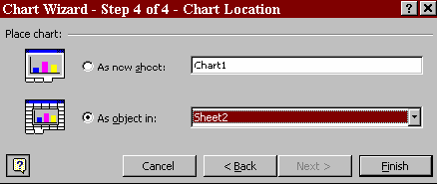
12. Klik tombol Next untuk melangkah ketahap akhir pembuatan grafik ini, yaitu Chart Wizard – Step 4 of 4 - Chart Location. Lihat gambar berikut ;
Gambar 3.37. Kotak Dialog Chart Wizard Step 4 of 4
Pada kotak dialog ini terdapat dua pilihan yaitu;
1. As new sheet, jika ingin menampilkan grafik pada lembar kerja yang baru (terpisah dengan data) tapi tetap dalam buku kerja yang sama, atau
2. As object in, jika ingin menempatkan grafik pada lembar kerja data secara bersamaan atau berdampingan.
3. Klik Finish untuk menutup jendela ini.

Slide 81
3.10. Mencetak Lembar Kerja
Mencetak lembar kerja merupakan hal penting yang harus kita lakukan, agar apa yang telah kita olah di Excel 2000 dapat dibuat hardcopynya, apakah sebagai laporan, tugas, atau sebagai arsip saja.

Slide 82
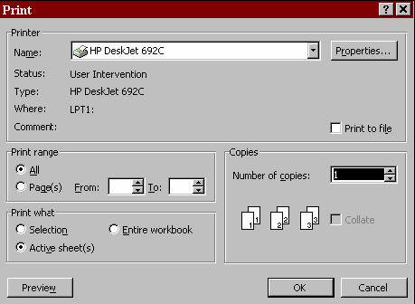
Langkah – Langkah Lembar Kerja
a. Jika ingin mencetak range tertentu dari data maka sorotlah terlebih dahulu range yang akan dicetak, kalau tidak langsung kelangkah berikutnya.
Gambar 3.38. Kotak Dialog Print
b. Pilih menu File dan klik Print, maka kota dialog pencetakan akan ditampilkan seperti berikut ;

Slide 83
d. Pilihan Print Range digunakan untuk menentukan range data yang akan dicetak, apakah keseluruhan (All) atau range tertentu dari halaman (from) tertentu sampai kehalaman tertentu. Misal halaman 1 sampai dengan 5, maka isilah 1 pada kotak from dan 5 pada kotak to.
c. Pilihan Name diisi denga jenis printer yang terpasang pada komputer saat ini.
g. Klik OK untuk menutup jendela ini dan printer akan melaksanakannya.
e. Pilihan Print What digunakan untuk menetukan data yang akan dicetak, apakah data yang disorot saja (selection), seluruh isi lembar kerja yang aktif (Active Sheet(s)) atau ingin mencetak seluruh lembar kerja yang ada pada buku kerja yang aktif saat ini.
f. Isilah Number of copies dengan nilai tertentu jika ingin mencetak data rangkap.

Slide 84
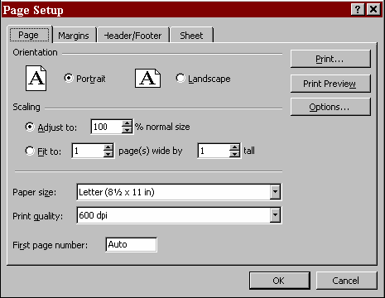
Catt...
Biasakanlah melihat hasil cetakan kelayar terlebih dahulu sebelum mencetak ke printer, dengan cara meng-klik tombol Preview yang terdapat pada bagian bawah kiri dari kotak dialog Print tersebut.
Untuk hasil cetak yang lebih baik, coba anda pelajari perintah pada menu File dan klik Page Setup. Dengan tampilan seperti berikut ;
Gambar 3.37. Kotak Dialog Page Setup

